Slide 2
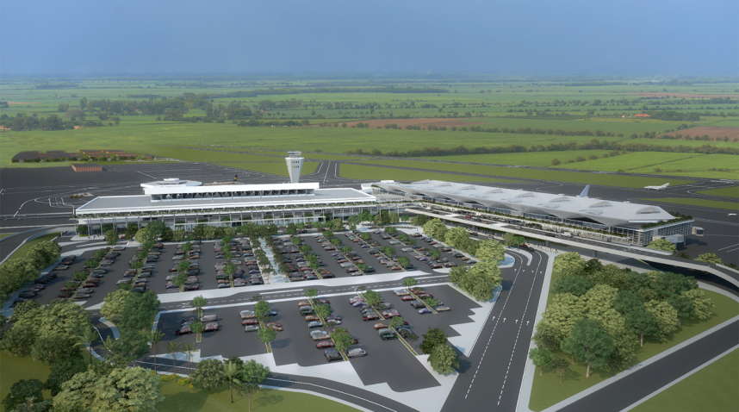
AVANCES MODO AEROPORTUARIO

Slide 3
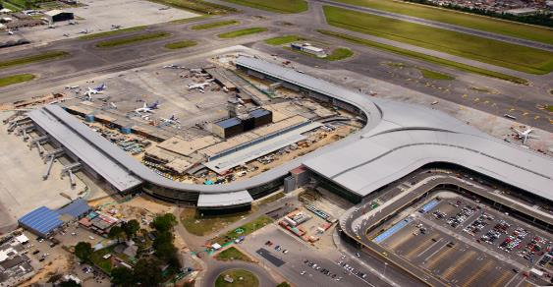
Aeropuerto Internacional El Dorado
Concesión: OPAIN S.A.
INFORMACIÓN GENERAL
Concesionario: | OPAIN S.A
Plazo inicial: | 20 años.
Prorroga: | 0 años
Contraprestación: | 46,16% ingresos brutos
Fecha inicio: | 19 de Enero de 2007.
Fecha finalización | 19 de Enero de 2027.
Valor inicial | 1’062.890’000.000 COP /2005.
Valor del Otrosí No. 7: | 402.000 millones COP /2010.
INTERVENTOR | FECHA INICIO | FECHA FIN: | VALOR DEL CONTRATO
JAHV McGREGOR | Febrero de 2008 | Agosto de 2027 | $ 39.603.212.719
CONSORCIO JFA-A&C | 27 de Mayo de 2008 | 27 de Enero de 2015 | $ 18.265.128.000 $ 8.940.890.472*
CONSORCIO OPERADOR AEROPORTUARIO | 06 de Julio 2009 | 06 de Febrero de 2027 | $ 14.668.936.600
Obras principales: | Avance General (%)
Construcción Terminal Internacional de Pasajeros | 100 %
Construcción Terminal Nacional de Pasajeros | 100 %
Construcción Fase II Nuevo Terminal de Carga | 100 %
Nuevo Terminal de Carga Fase II | 100 %
Vías, Redes, Parqueaderos y Separación redes REAN/REAP/RTAN/RTAP (Requeridas para T1) | 100 %
Vías, Redes, Parqueaderos y Separación redes REAN/REAP/RTAN/RTAP (Requeridas para T2) | 100 %
Recinto Prueba de Motores | 100 %
Ampliación Plataforma Terminal 1 | 100 %
Demolición Antiguo Aeropuerto | 50 %
* Otrosí 3

Slide 4
Acciones y gestiones realizadas Enero a Julio de 2015
Reuniones periódicas con la Interventoría técnica y OPAIN de verificación, control y avance de los hitos faltantes en el proceso de Modernización y Expansión del Aeropuerto Internacional El Dorado de la ciudad de Bogotá D.C.
Seguimiento a las actividades de mantenimiento del terminal para garantizar un mejor servicio al usuario.
Autorización por 24 meses a partir del 16 de abril de 2015, para el uso de la bahía y/o zona de consolidación de carga frente al TC1 como parqueadero vehicular; lo anterior conforme a la sinergia actual de la operación del Aeropuerto y en particular de las Terminales de Carga y sus zonas de consolidación, las necesidades de parqueo manifestadas por los distintos operadores de carga, empresas y asociaciones que allí funcionan, así como la validación por parte de la Autoridad Aeronautica.
Trámites para la devolución bienes muebles.
Permiso desde el punto de vista técnico para la operación temporal del subproyecto de la Red de Hidrantes de Combustible para la Fase 2 del Sistema de Distribución de Combustible Mediante Hidrantes que consta de: i) Intoplane Fase I; ii) Posiciones asociadas al Terminal de Carga y; iii) Posiciones asociadas al Terminal Nacional en su costado sur, Fase 2 citada por el Consorcio JFA-A&C en el acta del 10 de junio de 2015.

Slide 5
PRINCIPALES LOGROS (actividades) Enero a Julio de 2015
Suscripción Otrosí No. 11 al contrato de concesión No. 6000169-OK-2006, firmado el 5 de junio de 2015: cuyo alcance fue el desarrollo de la “Desafectación de parte del área concesionada de OPAIN S.A. para entregar a la Autoridad Aeronautica quien suscribirá un contrato de arrendamiento de esa área con AVIANCA S.A.”
Suscripción Otrosí No. 12 al contrato de concesión No. 6000169-OK-2006, firmado el 5 de junio de 2015: cuyo alcance principal fue ampliar hasta el 31 de enero de 2017, la Etapa de Modernización y Expansión del Contrato de Concesión, incorporando así al Contrato de Concesión, el acuerdo conciliatorio del 9 de marzo de 2015, aprobado por el Tribunal de Arbitramiento convocado por OPAIN contra la AEROCIVIL, subrogado en la ANI en razón a lo establecido en el Decreto Ley 4164 de 2011.
Suscripción Otrosí No. 13 al contrato de concesión No. 6000169-OK-2006, firmado el 3 de julio de 2015: cuyo alcance fue la “Aplicación del sistema FAST TRACK para la presentación y aprobación de estudios y diseños de detalle”, en relación con los diseños de detalle de las obras voluntarias que deberá presentar OPAIN, descritos en el Acta de Acuerdo del 21 de enero de 2015.
Suscripción Otrosí No. 14 al contrato de concesión No. 6000169-OK-2006, firmado el 7 de julio de 2015: cuyo alcance fue la “Modificar las condiciones de verificación, aprobación y pago de subproyectos del hito 8 contenidas en el Acuerdo Noveno del Otrosí 7 - Modificar el Acuerdo Décimo, Literal f del Otrosí 7 al Contrato de Concesión”.

Slide 6
FASEO DE OBRAS PLAN DE CHOQUE 2015 - 2016
N
FI complementaria
FIII
N
FIII
FI voluntaria
FII
F0
FI voluntaria
FI
FI complementaria

Slide 7
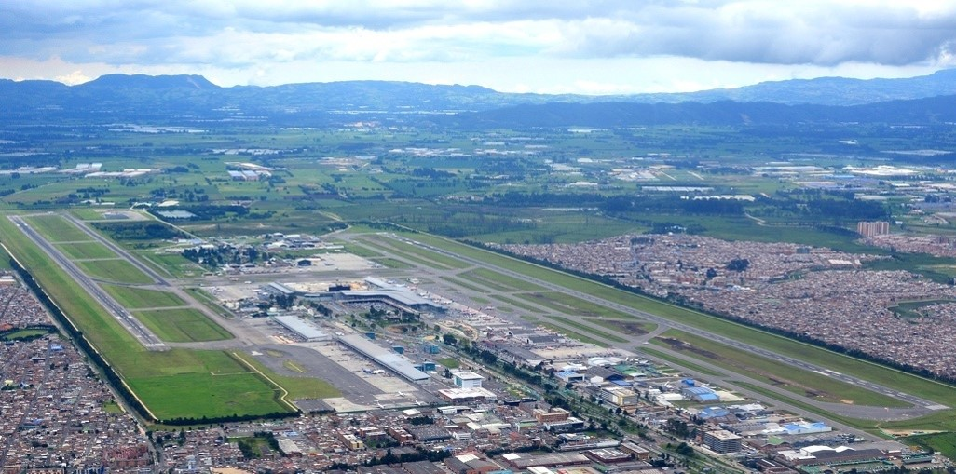
CARÁCTERÍSTICAS DEL CONTRATO CODAD S.A.
INFORMACIÓN GENERAL
Contrato | No. 0110-O.P. de 1995
Concesionario | Compañía de Desarrollo Aeropuerto Eldorado S.A. – CODAD S.A.
Fecha de suscripción | 18 de julio de 1995
Fecha de inicio del contrato | 01 de septiembre de 1995
Fecha de finalización del contrato | 31 de agosto de 2017
Contraprestación | N/A
Fecha de Subrogación a la ANI | 27 de diciembre de 2013
Interventor: | Consorcio Aeroportuario
Fecha Inicio interventoría | 07 de marzo de 2012
Fecha Fin: | 06 de noviembre de 2015
Valor Interventoría | US$ 681.016,00
COMPOSICIÓN ACCIONARIA
AERO HOLDINGS | 84,9999999448764 %
FONDO DE INFRAESTRUCTURA COLOMBIA ASHMORE I.F.C.P. | 0,0000000183745 %
ASHMORE MANAGEMENT COMPANY COLOMBIA S.A.S. | 0,00000001837453 %
R.M. HOLDINGS S.A.S. | 0,00000001837453 %
ALIANZA FIDUCIARIA S.A. PATRIMONIO AUTONOMO FIDEICOMISO ACCIONES CODAD S.A. | 15 %
Total | 100,00 %
ALCANCE DE LAS OBRAS
El contrato fue suscrito el día Julio 18 de 1995, para la construcción de la Segunda Pista del Aeropuerto Eldorado y Obras Complementarias, incluyendo el suministro, instalación y prueba de equipos y el Mantenimiento de la Segunda Pista, de las Obras Complementarias y de la Pista Existente.

Slide 8
CODAD S.A.: Acciones y metas alcanzadas
GESTIÓN – Enero a Julio 2015
Finalización de Estudios y Diseños para calles de salida rápida. Estudios Fase III aprobados por la Autoridad Aeronáutica.
Negociación de Otrosí No 4 para Construcción y Adecuación Calles de Rodaje Salida Rápida.
Preparación de pliegos para contratación de un “Program Manager” para la coordinación y articulación de todas las obras por ejecutar en el Aeropuerto El Dorado.
Normalización de actividades de mantenimiento en el lado aire del Aeropuerto El Dorado
METAS ALCANZADAS – Enero a Julio 2015
Firma de Otrosí No 4 para Construcción y Adecuación Calles de Rodaje Salida Rápida.
Extensión del contrato de concesión hasta el 31 de agosto de 2017
Contratación de nuevas obras en el lado aire que ayudarán en la descongestión del aeropuerto.
Cambio de RAC 14 en cuanto a distancias mínimas entre calles de rodaje y obstáculos.
Publicación de Pre-Pliegos para la contratación de un “Program Manager” para la coordinación y articulación de todas las obras por ejecutar en el Aeropuerto El Dorado.

Slide 9
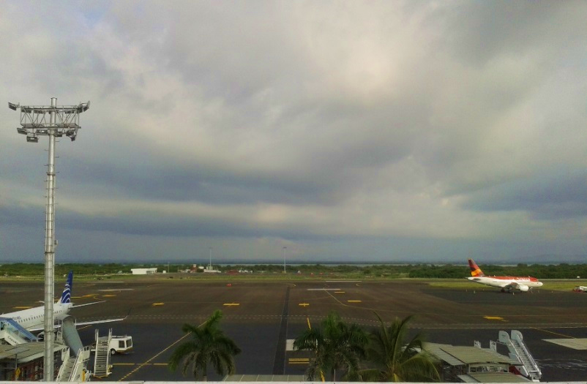
Contrato de Concesión 0186 de 1996 : Aeropuerto Cartagena
Plataforma Principal
Gerencia de Proyectos Aeroportuarios

Slide 10
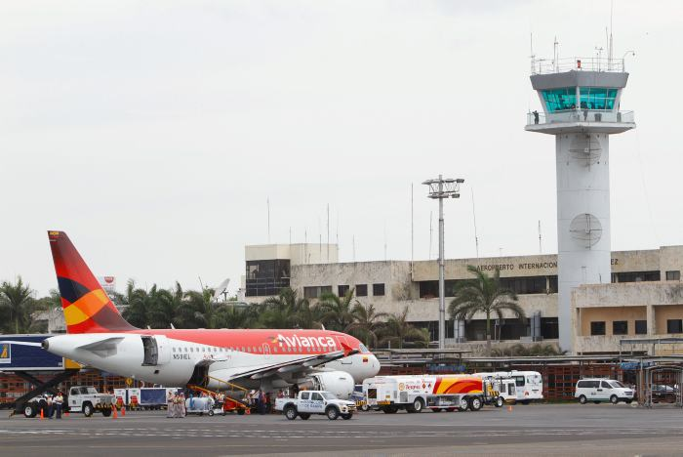
CONCESIÓN
AEROPUERTO RAFAEL NUÑEZ
INFORMACIÓN GENERAL
Contrato | 0186 de 1996
Concesionario | Sociedad Aeroportuaria de la Costa S.A - SACSA. S.A.
Fecha de suscripción | 09/08/1996
Fecha de inicio | 25/09/1996
Plazo Inicial | 15 años
Plazo adicional | 9 años
Fecha de reversión del Proyecto | 25/09/2020
Interventor: | Unión temporal Concesión Aeropuerto Cartagena
Fecha Inicio interventoría | 21 de enero 2014
Fecha Fin: | 21 de enero 2021
Valor Interventoría ($) | 11.168.046.856.oo
INVERSIONES (Millones) *
Inversión realizada hasta Dic 2013 | $ 55.353
Inversiones realizada hasta Dic 2014 | $ 81.296
Inversiones corto plazo 2015 - 2016 | $ 19.338
Inversiones mediano plazo a partir 2017 | $ 14.468

Slide 11
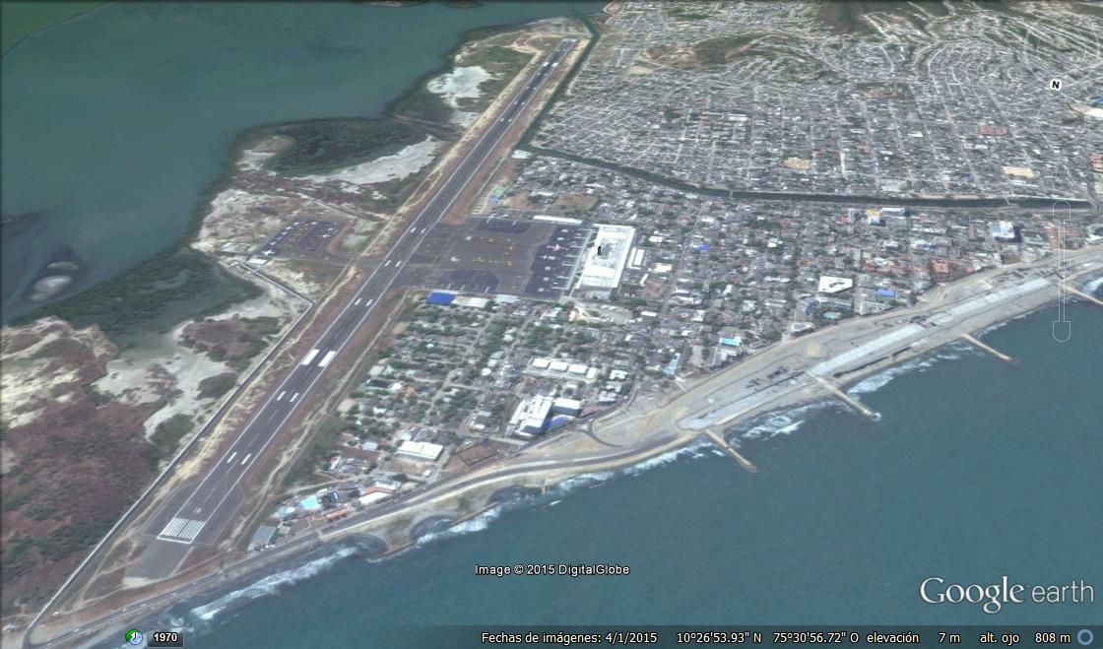
Obras a Ejecutar 2015-2016
CERRAMIENTO
AMPLIACIÓN FRANJAS
READECUACIÓN PLATAFORMA SUR
EDIFICIO SEI
SALA VIP INTERNACIONAL (VOLUNTARIA)
REUBICACIÓN BODEGAS Y CENTRO DE ACOPIO (VOLUNTARIA)

Slide 12
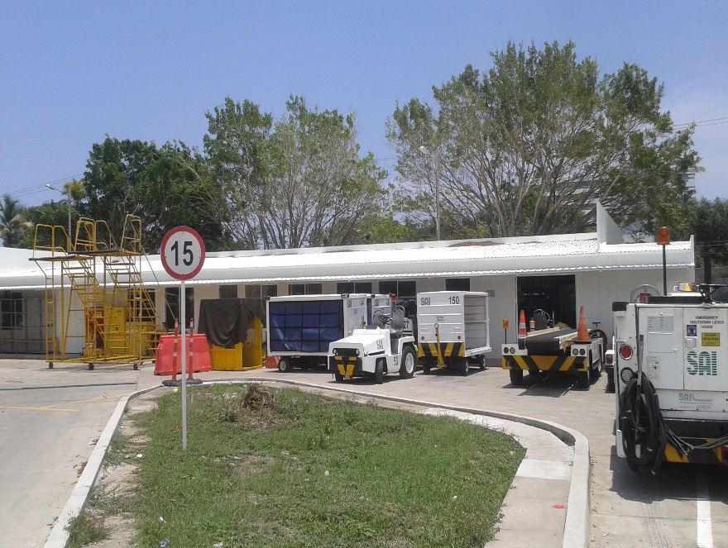
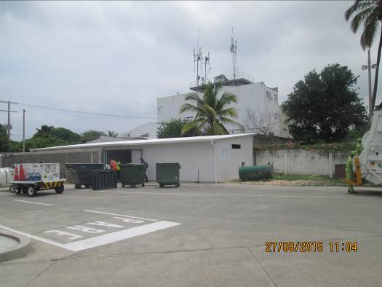
Ejecución de obras 2015
Obras Previas Edificio SEI (Centro de Acopio y Bodegas handling)
En operación

Slide 13
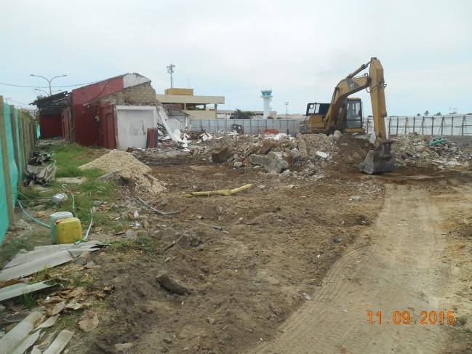
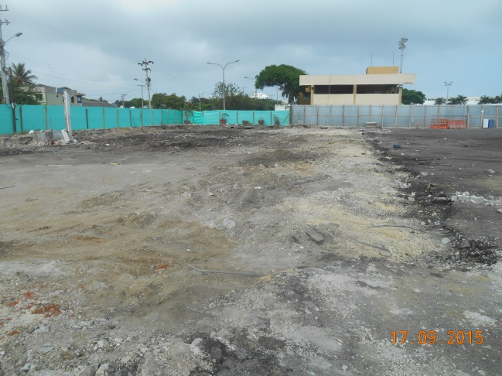
Ejecución de obras 2015
Edificio SEI - Demolición de los Antiguos Handling y Adecuación del Terreno

Slide 14
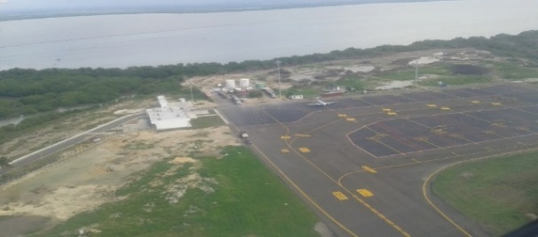
CONCESIÓN
OBJETO DEL CONTRATO
La administración y explotación económica incluyen el manejo y mantenimiento directo del terminal, pista, rampa, instalaciones aeroportuarias, ayudas visuales de aproximación, zonas accesorias y las Obras del Plan de Modernización y Expansión.
TEMAS DE GESTIÓN PREDIAL Y AMBIENTAL
Adquisición de los predios para cumplir la construcción de la RESA (01) SUR. La Aerocivil mediante acta de subrogación estableció su compromiso de realizar dicha adquisición. No se ha confirmado por parte de AEROCIVIL cronograma de adquisición predial y disponibilidad presupuestal para la compra de estos predios, En carta 20153090130091 de 16jun2015 se remitieron conclusiones de la visita realizada por la ANI en el mes de abril y se reitero la solicitud a la AEROCIVIL sobre el tema. En correo electrónico de fecha 24 de julio la Jefe de la oficina jurídica de la AEROCIVIL señalo: “Nuevamente nos comunicamos con la Alcaldía de Cartagena, quien debe certificar el uso del suelo, informar sobre los avances de las querellas.” En correo recibido el día 18 de agosto, la oficina jurídica de la AEROCIVIL indico que la Alcaldía se comprometió a dar respuesta respecto del certificado de uso de suelos para avanzar respecto al trámite de la RESA.
Sentencia judicial por Acción Popular en contra de la AEROCIVIL y Aguas de Cartagena S.A. E.S.P. –ACUACAR. Garantizar la disponibilidad de predios para la Construcción de la barrera anti-ruido de acuerdo a compromisos de acta de subrogación. De acuerdo a informe de la interventoría integral, se remitió por parte de la Agencia a AEROCIVIL comunicado 2015309014166 con análisis de tres alternativas para la construcción de la barrera, La oficina jurídica de la AEROCIVIL indico que realizarían reunión con las áreas internas (Inmuebles, comercialización y jurídica) y remitirían avances del tema. En correo electrónico de fecha 18 de agosto se señaló que la propuesta de la ANI, se encuentra en evaluación por parte de Desarrollo Aeroportuario. No se ha recibido respuesta final por parte de AEROCIVIL.
Cesión Licencia Ambiental: Se recibió comunicado de AEROCIVIL No. 2015030413 radicado ANI 2015-409-0480032 donde remiten documento de cesión de la licencia ambiental del Aeropuerto Rafael Núñez de Cartagena, este documento se remitió al Concesionario para su evaluación, aceptación y firma en radicado a AEROCIVIL en carta 2015-603-018775-1 de 19 agosto de 2015. El Concesionario reitera que no acepta la Cesión total de la licencia, por lo que se informará lo correspondiente a la AEROCIVIL.
No se cuenta con los predios necesarios para la construcción de la vía perimetral II Fase costado occidental, En carta 20153090130091 de 16jun2015 se remitieron conclusiones y reitero la solicitud a la AEROCIVIL sobre el tema. En correo electrónico de fecha 24 de julio la Jefe de la oficina jurídica de la AEROCIVIL señalo: “solicitamos información sobre la propiedad de los predios relacionados con la vía perimetral, a efectos de lograr una posible cesión de los mismo por parte del Distrito, si así lo considera. En correo electrónico de fecha 18 de agosto la oficina jurídica de la Aerocivil indico que existe respuesta de la Alcaldía respecto a la vía perimetral, indicando la existencia de la diagonal 73 y calle 73 afectadas en el proyecto de vía perimetral. Pendientes del envió del cronograma de adquisición predial para confirmar la entrega de los terrenos necesarios al concesionario.

Slide 15
Contrato de Concesión
Aeropuerto Ernesto Cortissoz de Barranquilla
Administración, Operación, Mantenimiento, Explotación Comercial, Adecuación, Modernización y Reversión tanto del Lado Aire como del Lado Tierra del Aeropuerto “Ernesto Cortíssoz” de Barranquilla
Información General
Contrato | 003 de 2015
Concesionario | Grupo Aeroportuario del Caribe S.A.S
Fecha suscripción del contrato | 5 de marzo de 2015
Fecha inicio de Proyecto | 15 de mayo de 2015
Plazo | 15 a 20 años
Contrato | 196 de 2015
Interventor | Consorcio Interaeropuertos
Fecha Inicio interventoría | 15 de mayo de 2015
Plazo | 96 meses
Valor Interventoría COP (2013) | $19.171 millones
Composición Accionaria
Valorcon S.A. | 41,50%
Equipo Universal S.A. | 41,50%
Inversiones Milenium Azcipo S.A.S. | 17,00%
TOTAL | 100,00%
Integrantes del Consorcio
INZETT SAS | 51,00%
GNG INGENIERÍA SAS | 25,00%
J. FELIPE ARDILA V & CIA SAS | 24,00%
TOTAL | 100,00%

Slide 16
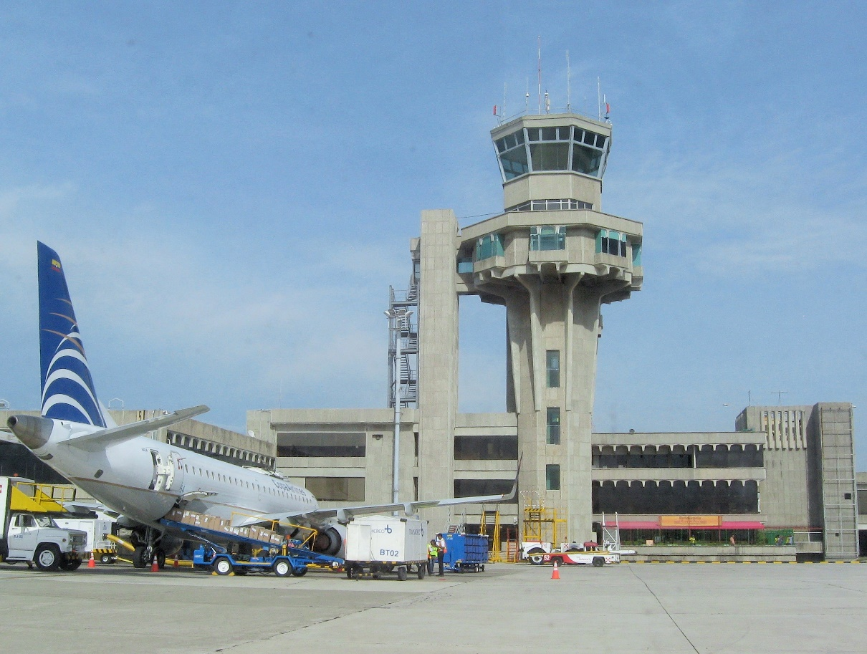
Descripción de Actividades en Ejecución
ACTA DE ENTREGA DEL AEROPUERTO AL CONCESIONARIO: JUNIO 19 DE 2015
Potenciación del sistema de climatización
Plan Maestro – pendiente revisión y aprobación Autoridad Aeronáutica
Actualización del Plan de Intervenciones
Mantenimiento general Lado Tierra y Lado Aire

Slide 17
Avances Modo Aeroportuario
AVANCE DE LAS OBRAS CONCECIÓN CENTRONORTE

Slide 18
AEROPUERTO LAS BRUJAS
COROZAL

Slide 19
OBRA | DESCRIPCION | FECHA DE INICIO | VALOR ESTIMADO | AVANCE
Ampliación de la Pista (Contratista Mario Huertas Cote) | Nivelación y conformación de franja de pista y RESAS en las cabeceras 03 y 21. Ampliación sur 125m, Norte 250 m Total: 375m para un total de 1820m Ensanchamiento de pista y relocalización de luces de pista quedará de 30m de ancho. | 16-02-2015 | $26.408.000.000 | 54.63%
Repavimentación de la pista (Contratista Mario Huertas Cote | Mejorar la capacidad estructural de los pavimentos para recibir aeronaves de mayor tamaño y peso como el A - 318 hasta de 110 pasajeros, actualmente llegan de 40 pasajeros. | 16-02-2015 | $5.617.075.477 | 99.5% pendiente señalización definitiva
Climatización Terminal de Pasajeros (Contratista Uniaires – Isaac y Duran) | El Sistema estará compuesto de tres subsistemas 15 TR sala de abordaje 20 TR Hall general y zona de espera 10 TR Sala de reclamo de equipaje | 18-03-215 | $2.000.000.000 | Finalizada

Slide 20
AEROPUERTO OLAYA HERRERA
MEDELLÍN

Slide 21
OBRA | DESCRIPCION | FECHA DE INICIO | VALOR ESTIMADO | AVANCE
Construcción de una nueva Torre de Control de (Contratista Ménsula Ltda.) | Estructura metálica circular con una altura de 31.24 m | 30-03-2015 | $2.583.000.000 | 52%.
Construcción de un Terminal de Aviación Ejecutiva (Contratista Ménsula Ltda.) | Estructura metálica rectangular con un área de 1200 m2 aprox. | 30-03-2015 | $3.901.000.000 | 56%
Construcción de un parqueadero vehicular adicional para 40 vehículos. (Contratista Ménsula Ltda.) | Estructura metálica con dos niveles y una área de 1762 m2 | 30-03-2015 | $2.672.000.000 | 53%
Repavimentación de la pista (Contratista Mincivil) | Conservando su PCN50FDXT. | 16-02-2015 | $8.118.342.379 | Finalizada
Portería de Hangares (Castaño Constructores) | Adecuar y construir un nuevo ingreso para hangares con automatización | 29-05-2015 | $2.761.636.245 | 13%

Slide 22
AEROPUERTO LOS GARZONES
MONTERÍA

Slide 23
AEROPUERTO LOS GARZONES
MONTERÍA
OBRA | DESCRIPCION | FECHA DE INICIO | VALOR ESTIMADO | AVANCE
Repavimentación de la pista (Contratista Construcciones el Cóndor) | El proyecto es una rehabilitación con el objetivo de reforzar la estructura existente para cumplir el ACN de diseño y corregir el perfil longitudinal, mejorando así el IRI. | 16-02-2015 | $10.499.740.984 | Finalizada
Ampliación Edificio Terminal de Pasajeros: (Contratista principal en proceso de vinculación) | Ampliación de 4.178m² a 9.137m² en todas las áreas. | 15-05-2015 | $28.574.452.791 | 14.2%

Slide 24
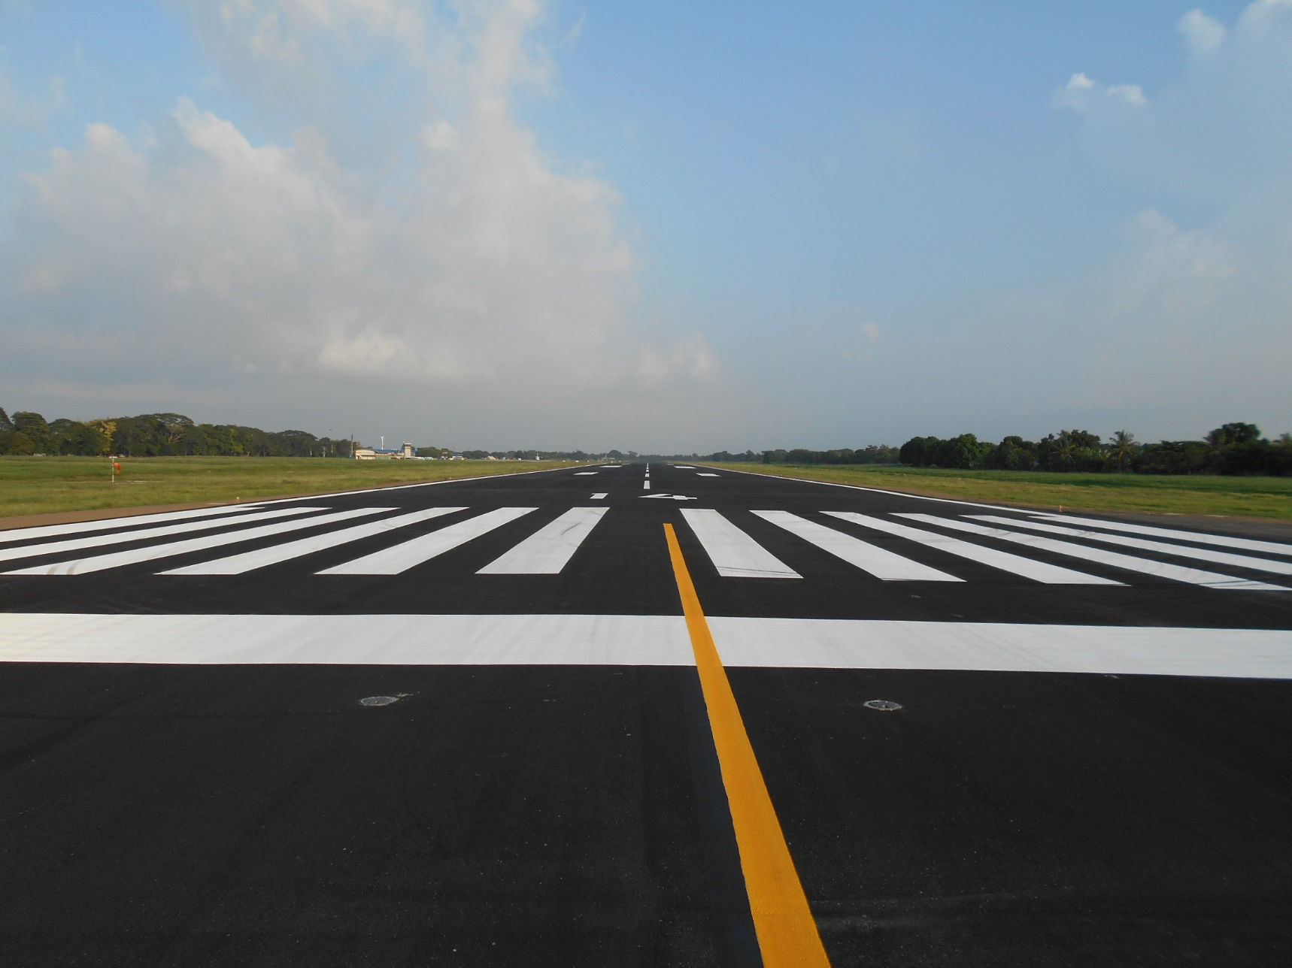
Repavimentación de la pista: Finalizada

Slide 25
AEROPUERTO EL CARAÑO
QUIBDÓ

Slide 26
OBRA | DESCRICPION | FECHA DE INICIO DE OBRA | VALOR ESTIMADO | AVANCE
Repavimentación de la pista (Contratista Conytrac) | Incremento de la capacidad de soporte (PCN) a 47FDXT, lo que permitirá que aterricen aviones tipo C (A320 y B737). | 16-02-2015 | $15.923.955.229 | 21%
Ampliación de la pista (Contratista Conytrac) | 400m más, pasa de 1.400m a 1.800m | 06-04-2015 06-04-2015 06-04-2015 | $80.766.902.486 | 4.03% 8% 8%
Ampliación de la plataforma (Contratista Conytrac) | 2 nuevas posiciones para aviones tipo C, ampliación en pavimento rígido en 2.588 m2 aprox.
Ampliación Edificio Terminal | Ampliación de zonas comunes: 680 m2. Ampliación de zonas de comercio: 449 m2 |  | $10.423.815.314
Nuevo Centro de Servicios | Terminal de servicios Aeroportuarios: 15.924 m2 Hotel : 3.817 m2 Biblioteca: 1.196 m2 |  | $71.926.000.000

Slide 27
AEROPUERTO
ANTONIO ROLDÁN BETANCUR
CAREPA

Slide 28
OBRA | DESCRIPCION | FECHA DE INICIO | VALOR ESTIMADO | AVANCE
Repavimentación de la pista (Contratista Construcciones el Cóndor S.A.) | con un incremento de su capacidad de soporte de un PCN23FDXT a un PCN 47FDXT, lo que permitirá que aterricen aviones tipo C, de 36 m de envergadura (A320 y B737). | 16-02-2015 | $13.290.275.186 | 55%

Slide 29
AEROPUERTO INTERNACIONAL JOSÉ MARÍA CÓRDOVA
RIONEGRO

Slide 30
OBRA | DESCRIPCION | FECHA DE INICIO | VALOR ESTIMADO | AVANCE
Ampliación Terminal de Pasajeros Nacional y remodelación del existente y módulo de conectividad para los pasajeros en tránsito (Consorcio Triple A) | 4.644m2, incluyendo 2 puentes de abordaje nuevos y 2.750m2 en la remodelación Satélite conexión de pasajeros en tránsito | 01-06-2015 | Muelle 22.364.937.337 Módulos Tránsito 2.065.016.652 | 0%
Ampliación Terminal de Pasajeros Internacional y módulos de conectividad exterior-punto fijo parqueadero y conectividad interior. (Consorcio terminales JMC 2016) | 3.900m2 incluye 3 nuevos puentes de abordaje internacional Puntos fijos interiores en el hall central Puntos fijos parqueaderos | 01-06-2015 | Muelle 25.240.085.911 Módulos Conexión Parqueadero 11.299.134.028 Modulo Interior 1.870.002.968 | 2%

Slide 31
OBRA | DESCRIPCION | FECHA DE INICIO | VALOR ESTIMADO | AVANCE
Ampliación de la Plataforma Internacional | En un área de 57.000 m2, que permitirá generar 5 o 7 posiciones remotas dependiendo del tipo de avión |  | $37.375.659.169
Ampliación del Terminal de Carga y remodelación de la existente | Ampliación del Terminal : 2.636 m2 Remodelación de lo existente: 14.975 m2. Construcciones nuevas: 8.080 m2. |  | $55.000.000.000
Repavimentación de la pista (Contratista Mincivil) Fecha de inicio de actividades 16-02-2015 | El proyecto es una rehabilitación con el objetivo de reforzar la estructura existente para cumplir el ACN de diseño y corregir el perfil longitudinal, mejorando así el IRI | 16-02-2015 | $27.613.938.218 | 85%

Slide 32
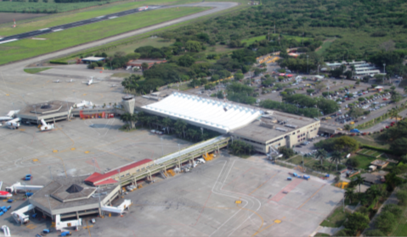
ALFONSO BONILLA ARAGON DE PALMIRA (VALLE DEL CAUCA)
Contrato | No. 058-CON-2000
Concesionario | AEROCALI S.A.
Fecha de suscripción | 01/06/2000
Fecha de inicio del contrato | 01/09/2000
Plazo | 20 años
Fecha de finalización del contrato | 31/08/2020
Fecha Suscripción Otrosí No. 1 | 30/12/2013
Fecha Suscripción Otrosí No. 2 | 28/10/2014
Fecha Suscripción Otrosí No. 3 | 05/06/2015
Fecha de Subrogación a la ANI | 31/12/2013
OBJETO DEL CONTRATO
COMPOSICIÓN ACCIONARIA
Contrato de Concesión para la Administración, Operación y Explotación Económica del Aeropuerto Alfonso Bonilla Aragón de Palmira, Valle del Cauca.
AENA DESARROLLO INTERNACIONAL S.A. | 51,01 %
CORPORACIÓN FINANCIERA COLOMBIA S.A. | 49,09 %
TOTAL | 100,00 %

Slide 33
INFORMACIÓN GENERAL
Interventoría de Obra | Consorcio Interventoría Palmira 2014
Fecha de inicio de Obras | Noviembre 2014
Fecha de finalización de Obras | Agosto 2016
FINANCIACION DEL PROYECTO POR FUENTE DE RECURSOS
Inversión Nación Obras | Inversión Concesionario Obras | Total
$128.573.914.836 | $61.225.719.102 | $ 189.799.633.938
OBJETO DEL OTROSÍ No. 1
Modernización del terminal de pasajeros existentes, ampliación del terminal internacional y construcción de las obras requeridas para la certificación internacional del Aeropuerto.
INVERSION RECURSOS NACION
OBJETO DEL OTROSÍ No. 2
OBRAS DE CERTIFICACION | $ 53.391.872.633
OBRAS DE MODERNIZACION Y AMPLIACION + INTERVENTORIA | $ 75.182.042.203
Forma de pago de las Obras contempladas en el Otrosí No.1 y Cronograma de Obras
OBJETO DEL OTROSÍ No. 3
Eliminación de los listados de las firmas interventoras para la forma de contratación.

Slide 34
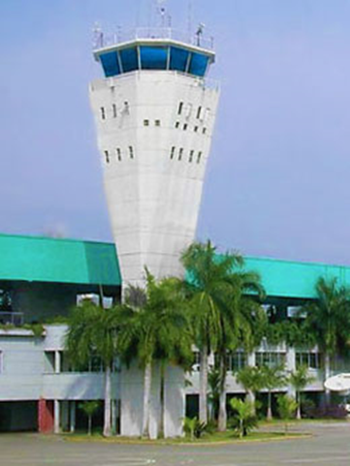
Acciones realizadas
Remodelación parcial del costado nacional del actual edificio:
Readecuación de la zona comercial del segundo piso en área pública.
Reubicación, ampliación y climatización área de filtros de control de pasajeros.
Cambio de pisos.
Ampliación y climatización accesos salas de abordaje y área de filtros de control de pasajeros.
Ampliación y climatización de la sala de reclamo de equipaje nacional.
Actualización arquitectónica general.
Actualización y modernización de baños.
Implementación de separación de flujos de pasajeros de salida y llegada de vuelos nacionales.
Ampliación y remodelación de la sala de abordaje regional.
Construcción de un nuevo edificio terminal de pasajeros internacional:
Construcción nueva estación de bomberos.
Localización topográfica de áreas a intervenir y descapote.
Instalación de pilotes y zapatas.

Slide 35
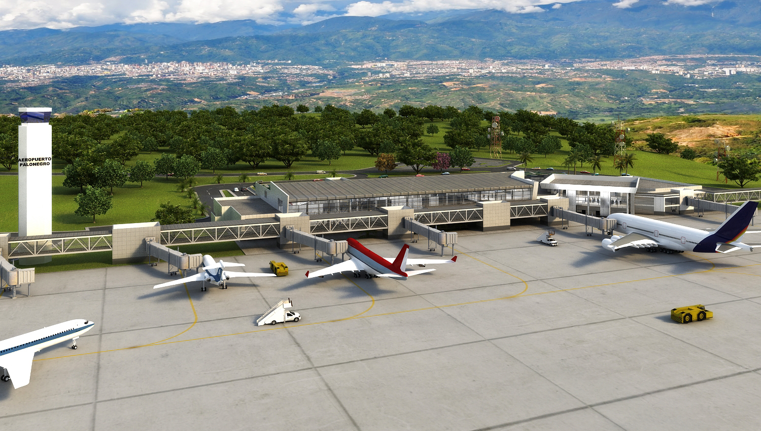
CONCESIÓN AEROPORTUARIA
NORORIENTE

Slide 36
Descripción del Proyecto
Administración, operación, explotación comercial, mantenimiento y modernización del área concesionada de los Aeropuertos Camilo Daza de Cúcuta, Palonegro de Bucaramanga, Yariguíes de Barrancabermeja, Alfonso López de Valledupar, Simón Bolívar de Santa Marta y Almirante Padilla de Riohacha.
Información General
Contrato: | 10000078 - OK
Concesionario: | Sociedad Aeropuertos de Oriente S.A.S
Fecha suscripción del contrato | 6 de agosto de 2010
Fecha inicio de Proyecto : | 15/10/2010
Plazo | Septiembre 2029
Perm mínima: 227 meses (19 años) | Perm máx: 430 meses (36 años)
Interventor: | Consorcio Unido INXI
Fecha Inicio interventoría | 19 de Septiembre de 2014
Fecha Fin: | 18 de Febrero de 2016
Valor Interventoría | $6,310 millones
Composición Accionaria
Olímpica S.A. | 32,91 %
Incoequipos S.A. | 30,98 %
Nexus Infraestructura FCP | 30,17 %
Pedro Ramón Emiliani | 3,80 %
Nexus Infraestructura S.A.S | 2,74 %
TOTAL | 100,00 %
Ingreso Esperado Actual | $709.818(precios 2009)
CONTRAPRESTACIÓN | 0 %
Técnicos
Alcance de obras:
Obras de Modernización terminales aeroportuarias de NORORIENTE - CAMILO DAZA de CÚCUTA, PALONEGRO de BUCARAMANGA, YARIGUIES de BARRANCABERMEJA, ALFONSO LÓPEZ de VALLEDUPAR, SIMÓN BOLÍVAR de SANTA MARTA y el ALMIRANTE PADILLA de RIOHACHA.
Valor del Contrato (millones 2009) | $119.187
Inversiones – Cto de Concesión
Inversiones Realizadas a 2013 | $108.468
Inversiones en el 2014 | $10,378
Inversiones a corto plazo 2015-2016 | $100,000
Inversiones a mediano plazo a partir del 2017 | $70,000
Aeropuerto | Proyectos 2015
Alfonso Lopez Pumarejo | Inicio 2 de marzo/15
Almirante Padilla | Inicio 17 de abril/15
Palonegro | Inicio 15 de Nov/15
Camilo Daza | Inicio 15 de Dic/15
Yariguies | Inicio 17 de abril/15
Simón Bolívar | Inicio 2 de feb /15

Slide 37
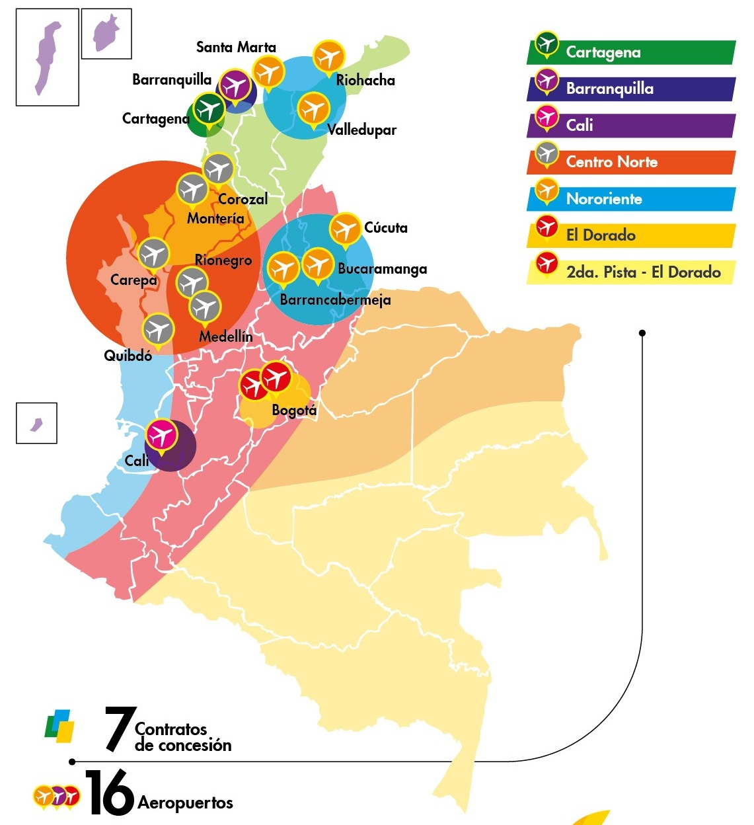
Alfonso Lopez Pumarejo
Simón Bolívar
Almirante Padilla
Camilo Daza
Yariguies
Inversiones $4,800 millones
Inversiones $109,500 millones
Inversiones $1,800 millones
Inversiones $30,000 millones
Inversiones $1,900 millones
Obras de Climatización y ampliación de Salas
Construcción del Nuevo Terminal
Obras de Climatización
Obras de Ampliación
Obras de Climatización
Palonegro
Inversiones $25,000 millones
Obras de Ampliación
Inicio marzo de 2015
Inicio febrero de 2015
Inicio marzo de 2015
Se estima su inicio en dic de 2015
Inicio 3 de marzo de 2015
Se estima su inicio en nov de 2015
Principales Proyectos

Slide 38
Acciones realizadas
Se suscriben las siguientes modificaciones contractuales :
Estudios y Diseños Climatización Aeropuertos de Riohacha y Barrancabermeja
Desarrollo de Obras Climatización Aeropuertos de Riohacha y Barrancabermeja
Estudios y diseños - obras para la “Adecuación y expansión física y operativa” del Aeropuerto Camilo Daza de Cúcuta.
Estudios y diseños para “Obras de Alcance Progresivo” descritas en el contrato de Concesión No. 10000078 – OK de 2010 y relacionadas con el edificio terminal del Aeropuerto Palonegro de Bucaramanga.

Slide 39
Metas Alcanzadas
Se inicia el desarrollo de las obras de los siguientes proyectos:
Nuevo aeropuerto Simón Bolivar de Santa Marta
Ampliación de Áreas (Sala de Abordaje y Entrega de Equipaje) – Climatización de Áreas Comunes – Alfonso López de Valledupar
Desarrollo de los estudios y diseños de Ingeniería de detalle para desarrollar obras de Climatización en los siguientes Aeropuertos:
Almirante Padilla de Riohacha
Yariguies de Barrancabermeja
Se inicia el desarrollo de las obras de los siguientes proyectos:
Climatización de Áreas Comunes – Almirante Padilla de Riohacha
Climatización de Áreas Comunes – Yariguies de Barrancabermeja
Se Inicia el Desarrollo de los estudios y diseños de Ingeniería de detalle para desarrollar obras de Ampliación de los siguientes Aeropuertos:
Palonegro que sirve a la Ciudad de Bucaramanga
Camilo Daza de Cúcuta

